Slide 2
宏观经济指数的大数据监测预测
国内外经济环境、经济增长情况对于资源能源安全具有显著影响。
宏观经济指数是体现经济情况的一种方式，主要指标包括国民生产总值、通货膨胀与紧缩、投资指标、消费、金融、财政指标等，对于宏观经济调控起着重要的分析和参考作用。
通常情况下，政府统计依赖于传统的调查方式来建立宏观经济指数,这些宏观数据往往滞后于政府宏观调控政策制定或企业经营决策需求。
使用实时更新的互联网大数据相对于传统数据而言更能满足对于即时统计信息的需求。
包含如下宏观经济指数：价格指数、失业率、消费指数、GDP
Notes:
大数据可以进行相关行业产品需求、销量预测
例如Choi H, Varian H（2012）就在文章中使用Google 搜索与机动车有关的数据和自回归模型改善实时预报汽车销量算法的性能
对产品需求、销量预测的相关研究总结如下表

Slide 3
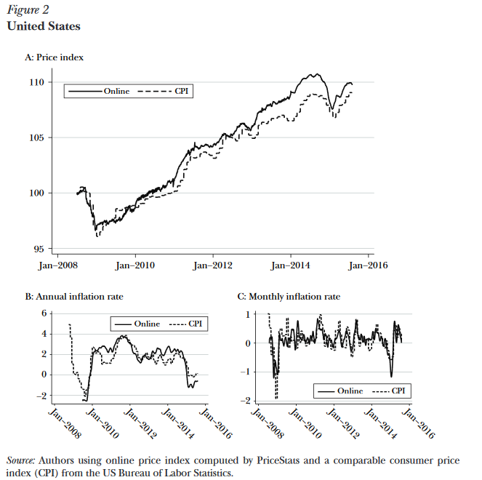
统计预测价格指数
MIT学者创建的Billion Prices Project(BPP)通过采集网络零售商品价格建立零售价格通货膨胀指数,研究宏观价格和国际价格
直接从零售商的线上商城处获得价格，进行清洗，标准化，将来自零售商的商品种类纳入标准的商品分类，并使用相关统计方法对数据进行初步分析。在25个国家都采集到了CPI中所占权重达到70%的商品种类。
截止到2010年，该项目平均每天从50余个国家的300个零售商处采集超过5百万条价格信息，远远超过通过传统方式采集到的数据。
在CPI计算、通货膨胀率计算上取得了与官方数据十分接近的效果。
Notes:
以美国为例，在2008-2016年间，网络价格计算的CPI、年度及月度通货膨胀率与官方数据始终有很好的贴合性，仅有少数数据有较小的差异，具有实用价值。同时，网络价格计算的CPI还对突发事件有更迅速的反应，当突发事件影响到商品价格时，网络价格CPI的变化要提前官方CPI的变化，在美国某事件的分析中可以提前两个月。

Slide 4
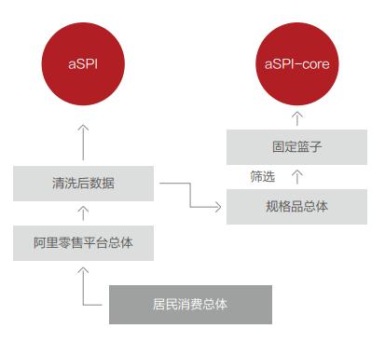
统计预测价格指数
“阿里指数”
根据阿里巴巴网站每日运营的基本数据包括每天网站浏览量、每天浏览的人次、每天新增供求产品数、新增公司数和产品数这5项指标统计计算得出。
aSPI-core（alibaba Shopping Price Index-core，阿里巴巴网购核心商品价格指数是固定篮子价格指数，通过创新的筛选算法圈定阿里零售平台上近五百个基本分类下接近100000种核心商品作为固定“篮子”，每月追踪该篮子内商品和服务实际网购成交价格变化，以刻画网购主流商品和服务的一般价格波动，从而从网络零售渠道反映宏观物价走势。
阿里巴巴全网网购价格指数（aSPI）建立在叶子类目每月加权成交均价变动的基础上，以上月成交份额为权重所计算得到的价格指数，用以反映全网总体网购支出价格水平的变化。
Notes:
以美国为例，在2008-2016年间，网络价格计算的CPI、年度及月度通货膨胀率与官方数据始终有很好的贴合性，仅有少数数据有较小的差异，具有实用价值。同时，网络价格计算的CPI还对突发事件有更迅速的反应，当突发事件影响到商品价格时，网络价格CPI的变化要提前官方CPI的变化，在美国某事件的分析中可以提前两个月。

Slide 5
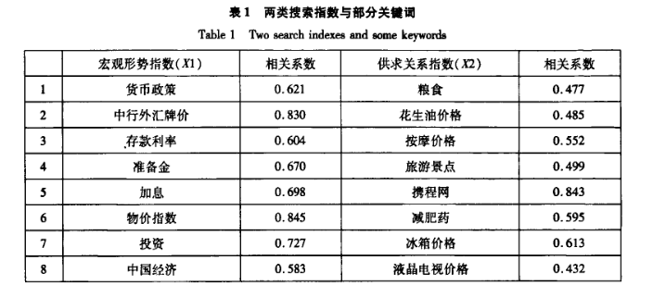
统计预测价格指数
（网络搜索数据与CPI的相关性研究）研究了Google搜索数据与CPI的相关性。分析方法采用回归模型，并使用平稳性检验、协整检验等。实验效果验证Google搜索数据与CPI的确有显著的相关性，模型拟合度达到0.978，预测绝对误差为0. 48。模型具有很强的时效性，比国家统计局的数据发布提前一个月左右。同时，搜索数据还对CPI及通货膨胀情况具有一定的预测作用。
Notes:
以美国为例，在2008-2016年间，网络价格计算的CPI、年度及月度通货膨胀率与官方数据始终有很好的贴合性，仅有少数数据有较小的差异，具有实用价值。同时，网络价格计算的CPI还对突发事件有更迅速的反应，当突发事件影响到商品价格时，网络价格CPI的变化要提前官方CPI的变化，在美国某事件的分析中可以提前两个月。

Slide 6
预测失业率、就业情况
失业率的预测是网络搜索数据应用于社会经济研究的一个较早的课题。许多研究都表明谷歌趋势中与就业相关的词条查询或招聘查询指数可预测德国、以色列、土耳其、意大利、美国的失业率趋势。而且，部分模型的效果要优于基于专业预测人士调查的失业率预测模型。
Notes:
相关行业产品价格上，房地产行业得到了充分的关注。不少学者检验了搜索大数据与房地产价格指数的关系，并使用搜索大数据预测中国各大城市的二手房价格和新房价格，取得了较好的拟合和预测效果，并具有时效性。例如董倩（2014）以北京、上海、广州、南京、沈阳和西安 6 个大中 城市的二手房价格和新房价格为研究对象,以百度搜索指数为数据基础,首先选出了对价格变动影响最大的关键词;然后采用交叉验证技术,运用随机森林等 8 种模型进行预测，最终在 成功地预测了 6 个城市的价格指数。月度结果比官方数据发布提前约两周。
总结相关研究发现，其主要采用的也是前面所说的搜索指数的方法。

Slide 7
预测失业率、就业情况
相关研究 | 数据源 | 方法 | 效果
Xu W, Li Z, Chen Q（2012） | 2004-2011谷歌搜索数据与美国失业率，500个失业相关词 | 神经网络 | 对现有模型的预测性能有提升
Askitas N, Zimmermann K F（2009） | 搜索数据与德国失业率 | 传统经济学回归模型加入搜索数据 | 建立了某些关键词的搜关注度与失业率的关联
Suhoy T（2009） | 搜索数据，以色列 | 传统经济学回归模型加入搜索数据 | 预测长期和短期的失业初请人数，绝对误差分别降低 15.74% 和 12.90%
Choi H, Varian H（2012） | Google 中有关“工作”和“福 利和失业”类别搜索指数，美国的周失业率 | 传统回归模型加入搜索数据 | 模型的拟合度有较大的提高
Francesco D（2009） | 失业相关的Google 搜索指数、意大利的季度失业率 | 基于较小的样本建立工作搜索指数、将该指数加入传统预测模型 | 模型的预测效果显著高于传统模型，采样频低仍有较好效果
彭赓, 苏亚军, 李娜（2012） | Google 推荐的关键词搜索数据 | 改进的逐步回归方法，分层建立预测模型，因果关系检验及有效性检验 | 模型的拟合优度分别达到 0.930、0.935、0.936，三期预测值的 MAPE 分别为 1.20%、 0.89%、0.57%。
Notes:
相关行业产品价格上，房地产行业得到了充分的关注。不少学者检验了搜索大数据与房地产价格指数的关系，并使用搜索大数据预测中国各大城市的二手房价格和新房价格，取得了较好的拟合和预测效果，并具有时效性。例如董倩（2014）以北京、上海、广州、南京、沈阳和西安 6 个大中 城市的二手房价格和新房价格为研究对象,以百度搜索指数为数据基础,首先选出了对价格变动影响最大的关键词;然后采用交叉验证技术,运用随机森林等 8 种模型进行预测，最终在 成功地预测了 6 个城市的价格指数。月度结果比官方数据发布提前约两周。
总结相关研究发现，其主要采用的也是前面所说的搜索指数的方法。

Slide 8
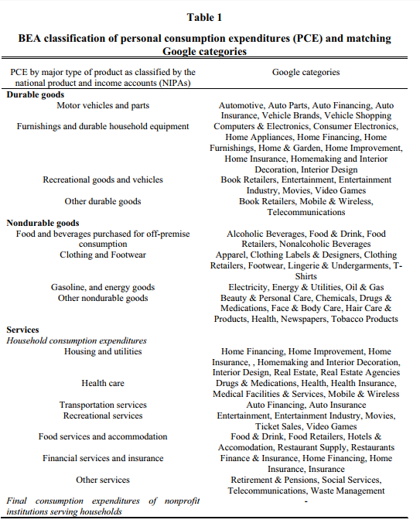
3)统计预测消费指数
消费者信心指数（Consumer Confidence Index ，CCI）是反映消费者信心强弱的指标，是综合反映并量化消费者对当前经济形势评价和对经济前景、收入水平、收入预期以及消费心理状态的主观感受
国际上通行的消费指数编制做法，对消费者信心（或情绪）调查采用的是问卷调查法。问卷的设计紧密围绕以下几个方面内容：经济发展形势、家庭收入和就业、物价水平、消费或购买意愿。每一方面由两类问题构成：对现状的看法和对未来的预期。
（Vosen S, Schmidt T，2011）使用互联网大数据预测美国总体个人消费水平变化,无论使用样本内还是样本外的预测，其精度都比基于调查数据构建的两种消费者信心指数预测精度要高。其具体使用的数据为使用Google Insights获得的56种与消费相关的关键词与搜索量，关键词包括耐用消费品、非耐用消费品以及服务类的细分商品。分析方法为计量经济学中的VAR模型
Notes:
资源能源的需求和价格往往区别于其他相关行业产品需求和价格，并且也是我们直接关心的对象。
目前资源能源需求与大数据的结合上，国内的一些研究集中在构建大数据在电力需求侧的应用模型，解决电力大数据在数据采集、传输、存储以及分析上的总体框架设计，如上图所示的一种模型。国外的研究也提供了类似的设计，并且进一步提出了基于map/reduce的线性回归等模型，以前期电力消费数据预测能源的消费与需求，测试效果显示预测与真实值十分接近，并且在速度上有优势。

Slide 9
4)预测经济增长
“克强指数”，该指数包含三个经 济指标，分别是“工业用电量新增”、“铁路货运量新增”和“银行中长期贷款新增”。
（申红艳, 吴晨生, 扆铁梅等，2014）把国内利用大数据进行宏观经济分析中预测经济增长的研究分为三类，与“克强指数”选取的指标相类似。一是用电量与经济增长。大多数研究表明，用电量，尤其是工业用电量与经济增长之间存在长期稳定的均衡关系和因果关系。而且用电量与经济增长之间的这种关系也得到国外学者研究的佐证。二是货运量与经济增长。研究发现，货运量，尤其是铁 5 路货运量与经济增长之间存在交替推拉作用的因果关系。三是银行贷款与经济增长。（刘恩猛, 汪波，2007）发现经济增长和贷款之间存在协整关系和双向因果关系。
Notes:
资源能源的需求和价格往往区别于其他相关行业产品需求和价格，并且也是我们直接关心的对象。
目前资源能源需求与大数据的结合上，国内的一些研究集中在构建大数据在电力需求侧的应用模型，解决电力大数据在数据采集、传输、存储以及分析上的总体框架设计，如上图所示的一种模型。国外的研究也提供了类似的设计，并且进一步提出了基于map/reduce的线性回归等模型，以前期电力消费数据预测能源的消费与需求，测试效果显示预测与真实值十分接近，并且在速度上有优势。

Slide 10
5)预测GDP
吉林大学的刘汉和刘金全验证了混频数据抽样模型（MIDAS）对中国季度 GDP 的监测和预测能力。混频数据模型（MIDAS）可以利用混频数据，避免高频数据降为低频数据时的信息流失，提高了宏观经济监测预测的准确性。探讨了使用混频数据进行经济预测的方法，为大数据在 GDP预测上的应用提供了一定基础。（刘汉、刘金全，2011）。
Liu T, Xu X, Fan F.（2016）采用了一个两步的模型对我国的GDP预测进行了探讨，首先仅使用来自于政府部门的结构化统计数据构建模型，选取最优的模型，其次将互联网的搜索行为数据加入前一步的最优模型，再进行挑选即可得到最优模型。
Notes:
价格方面，不少研究进行了国际原油价格走势预测。主要采用新闻情感变化，或搜索数据--分析投资者关注度--预测油价。模型方面同样是采用机器学习的方法以及计量经济学的经典方法。在油价的预测方面使用传统数据已经有非常多经验，而实验也表明加入了大数据后确实带来了预测效果的提升。
在电力价格预测上，也有研究对以往的算法进行改进以更好利用电力大数据提高精确度。

